Slide 1

Открытое занятие в младше-средней группе «Ромашки»
Подготовила: Девлетшаева Гульзана Мансуровна

Slide 2


Slide 3
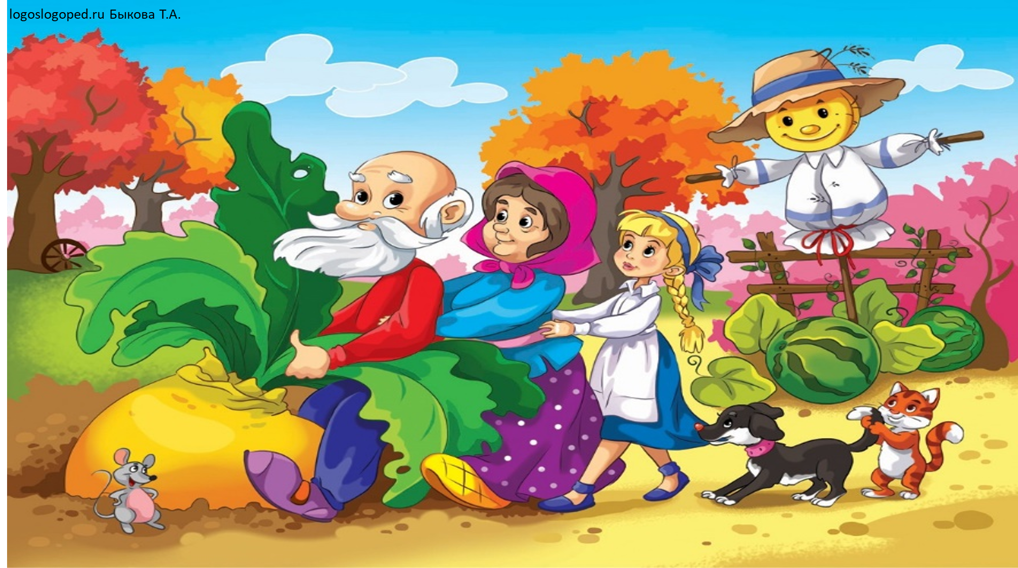


Slide 4


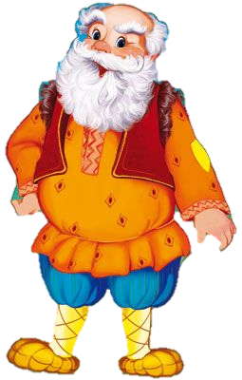

Notes:
Ребенок произносит целую фразу или только одно слово, в зависимости от речевого развития ребенка и этапа коррекционной работы.

Slide 6

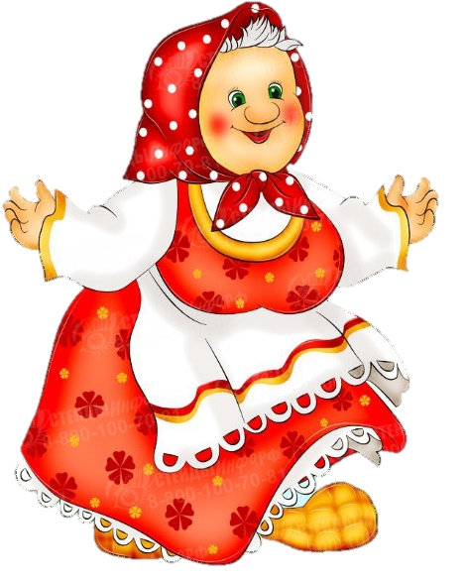
logoslogoped.ru Быкова Т.А.

Slide 7
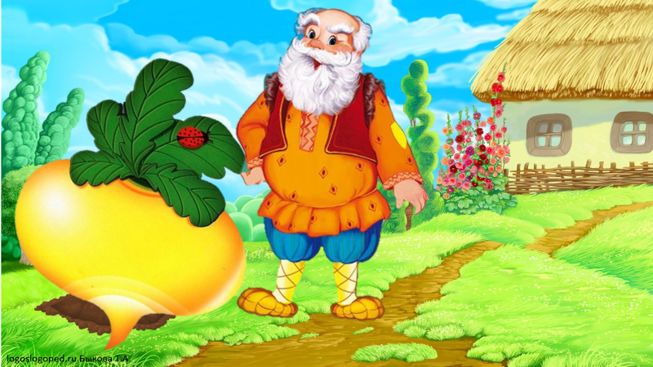
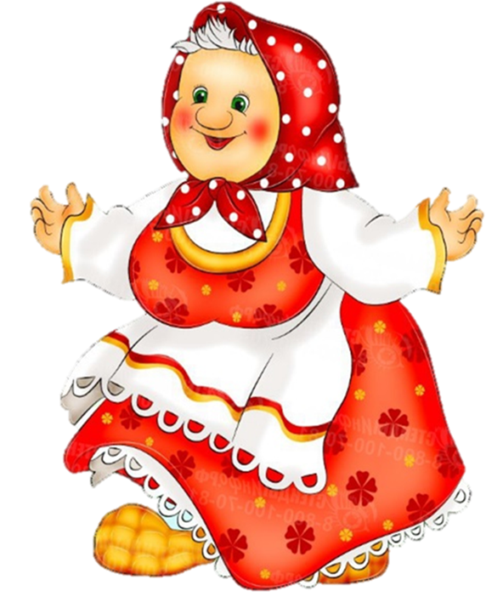

Slide 8
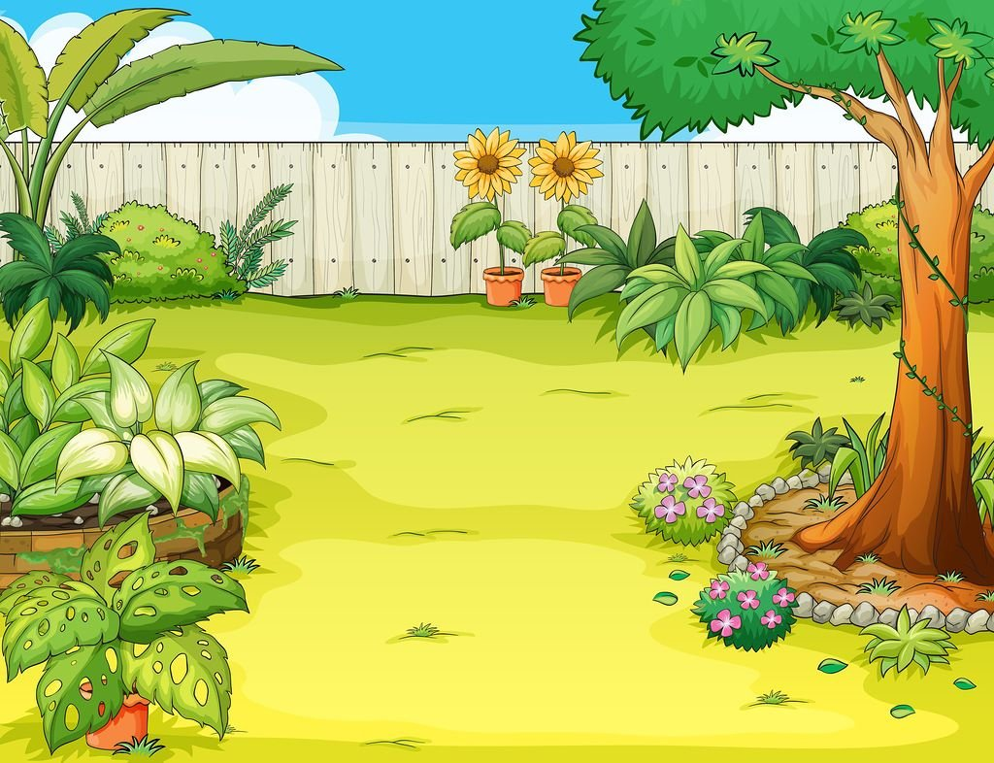
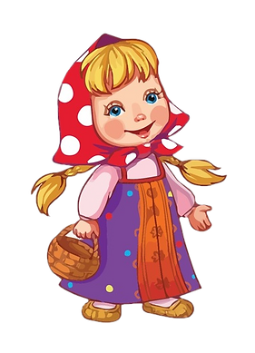
logoslogoped.ru Быкова Т.А.
Notes:
Внучку можно назвать Катей (словом 1 слоговой структуры слова – Ка-тя).

Slide 9
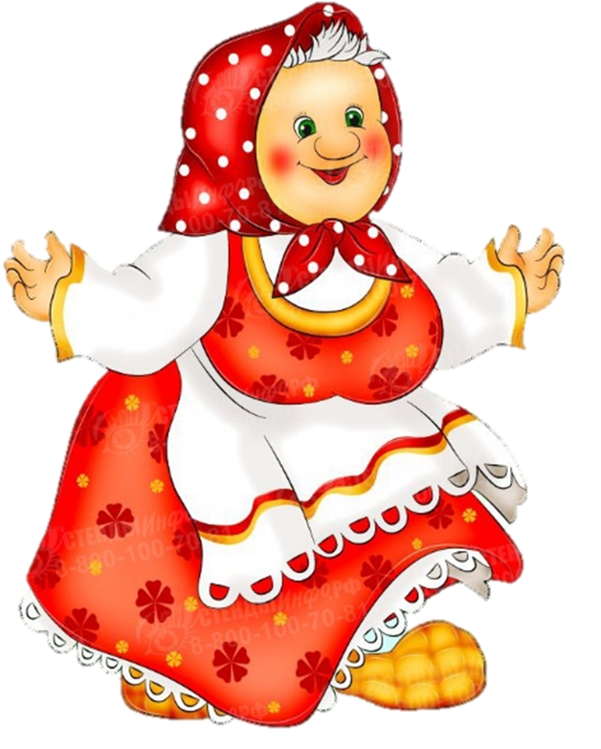
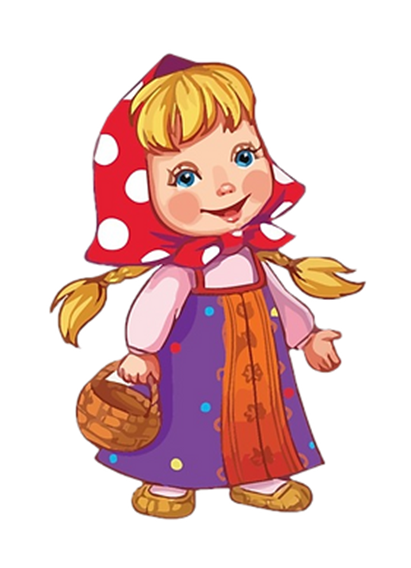

Slide 10
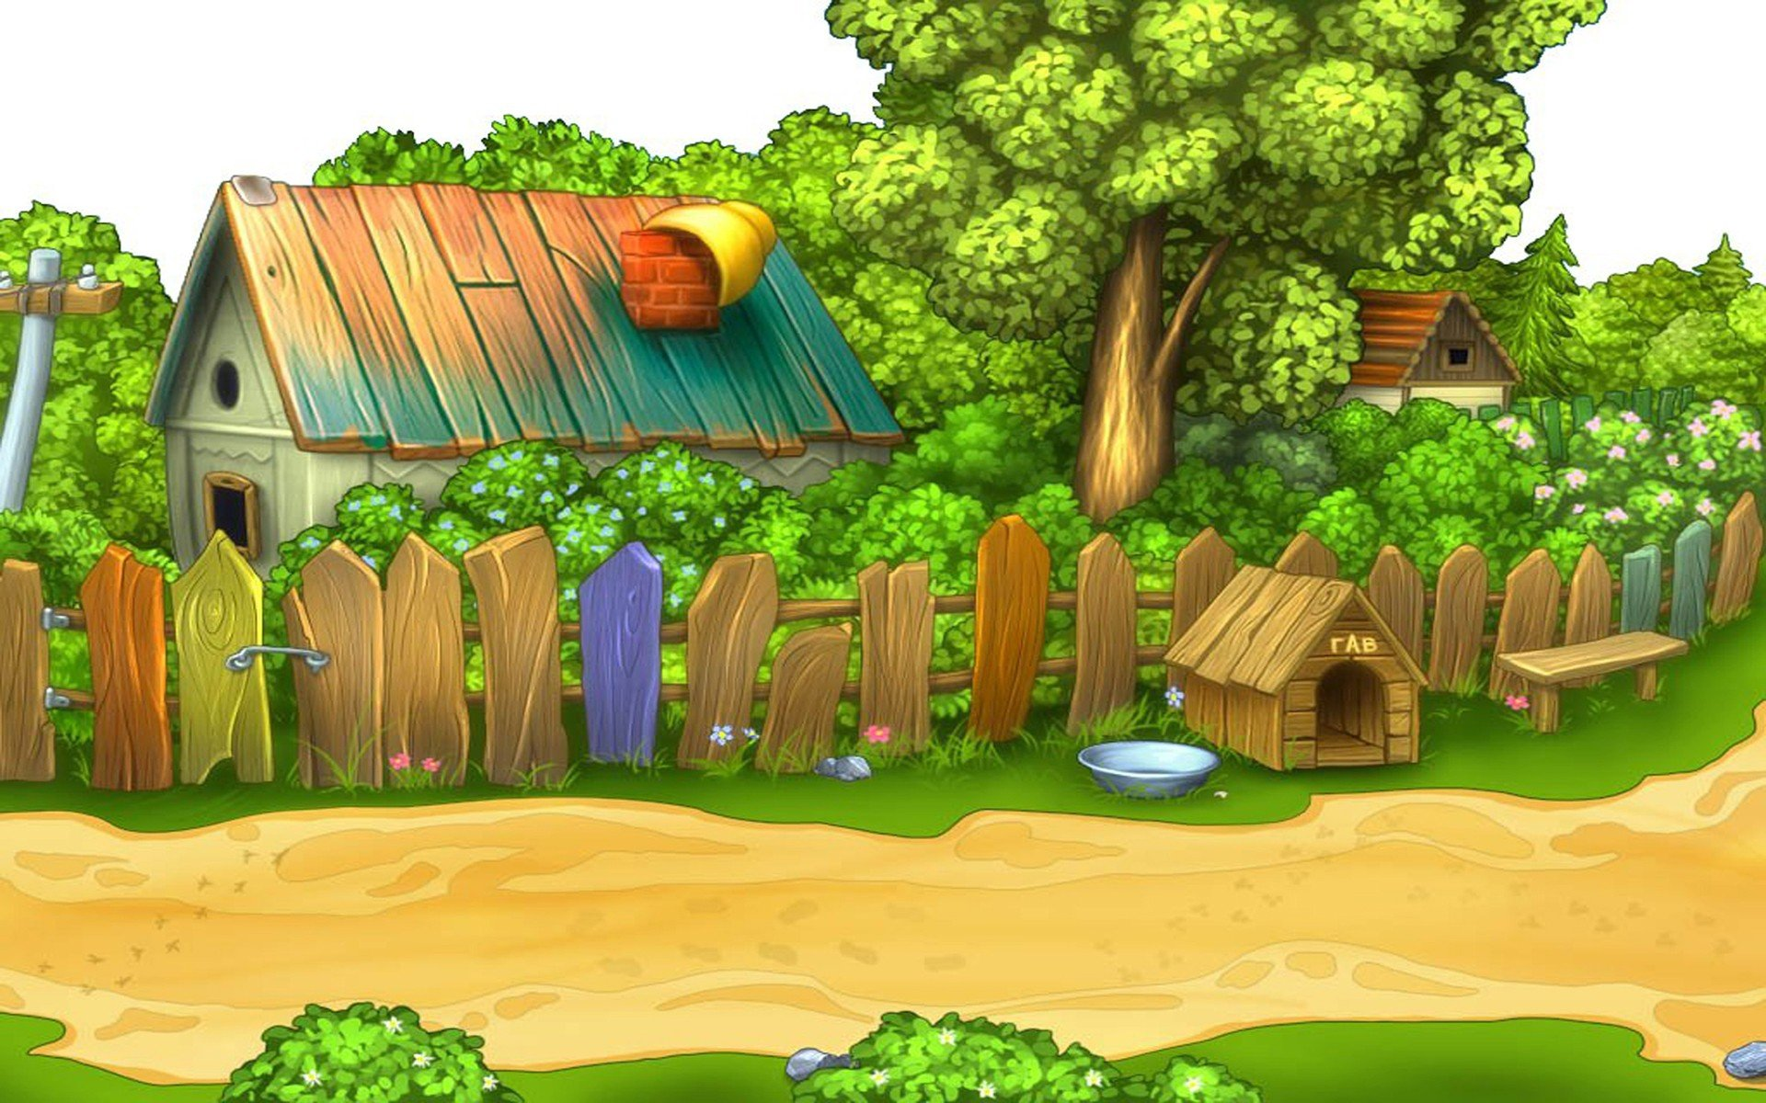
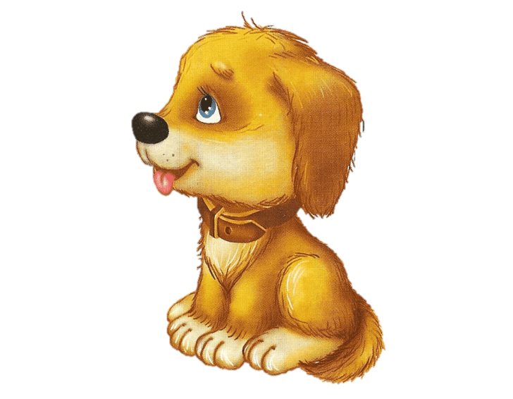
logoslogoped.ru Быкова Т.А.
Notes:
Жучку можно назвать Боби (словом 1 слоговой структуры слова).

Slide 11
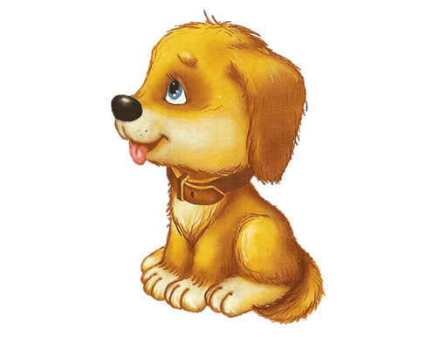

Slide 12


logoslogoped.ru Быкова Т.А.
Notes:
Кошку можно назвать Кисой (словом 1 слоговой структуры слова – Ки-са).

Slide 13


Slide 14


logoslogoped.ru Быкова Т.А.

Slide 15
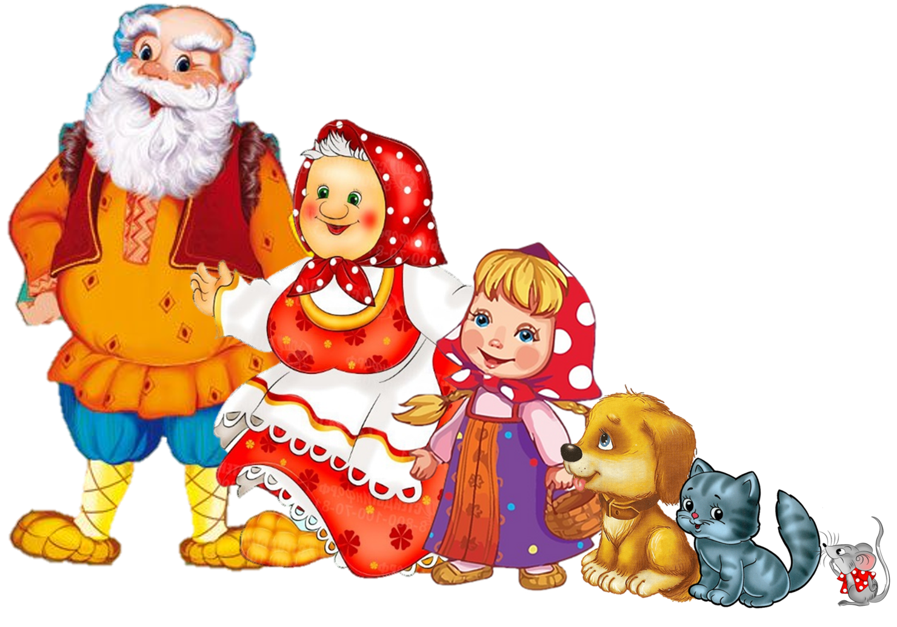

Slide 16
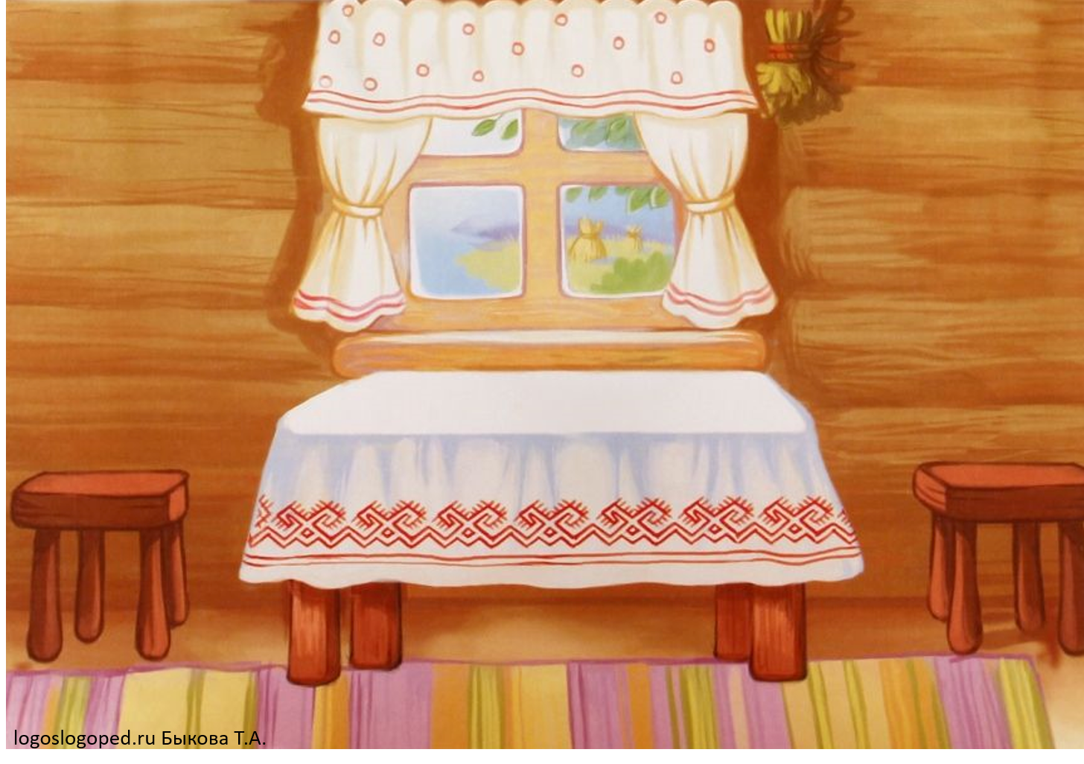

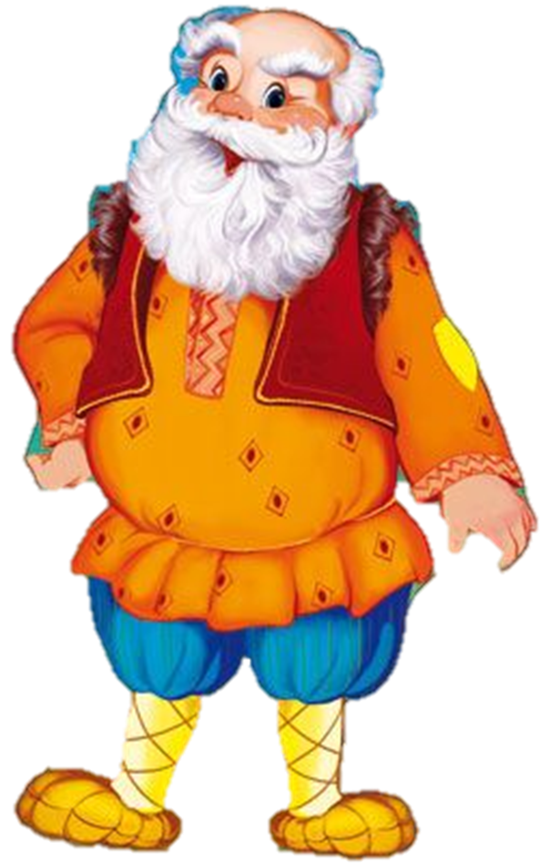
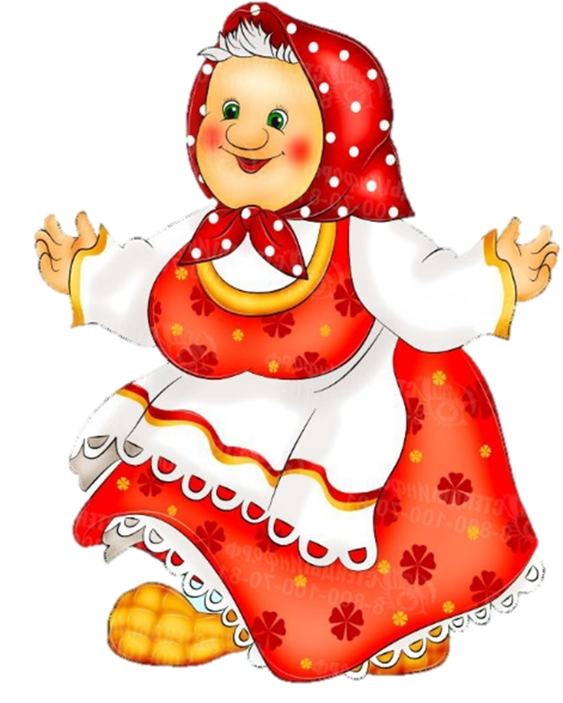
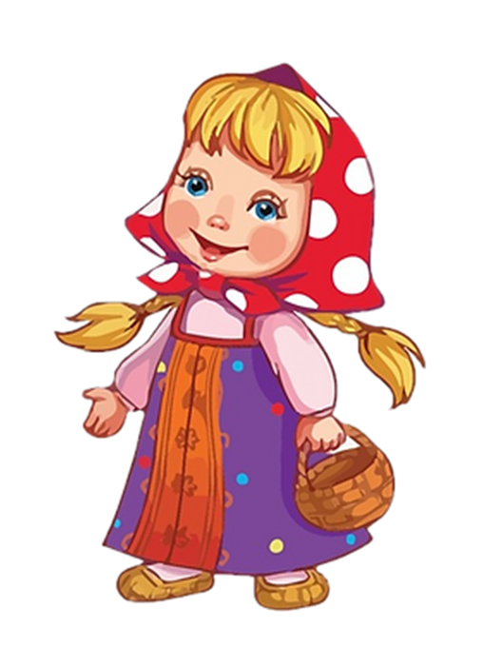




Slide 17


Slide 18


